Slide 1

禅道
vs
Worktile

Slide 2
项目管理
配置中心
目录
日历管理
数据迁移
客户服务

Slide 3
工作流程管理
项目管理
数据统计报表
移动端
回收站

Slide 4
工作流程管理
禅道
Worktile
功能复杂，学习和使用成本高，用户体验不佳。
轻便型的运用，灵活度高，直观、简单易用。

Slide 5
数据统计报表
禅道
Worktile
数据统计很简单，没有报表功能。如果定制，需要二次开发。
默认有项目概览、报表和数据统计等图示功能。
1. 报表：可以查看项目进度、项目延期等报表。
2. 数据统计：按任务类型分布、状态类型分布、缺陷类型分布等进行统计并图示。
3. 按需自定义数据统计和报表。

Slide 6
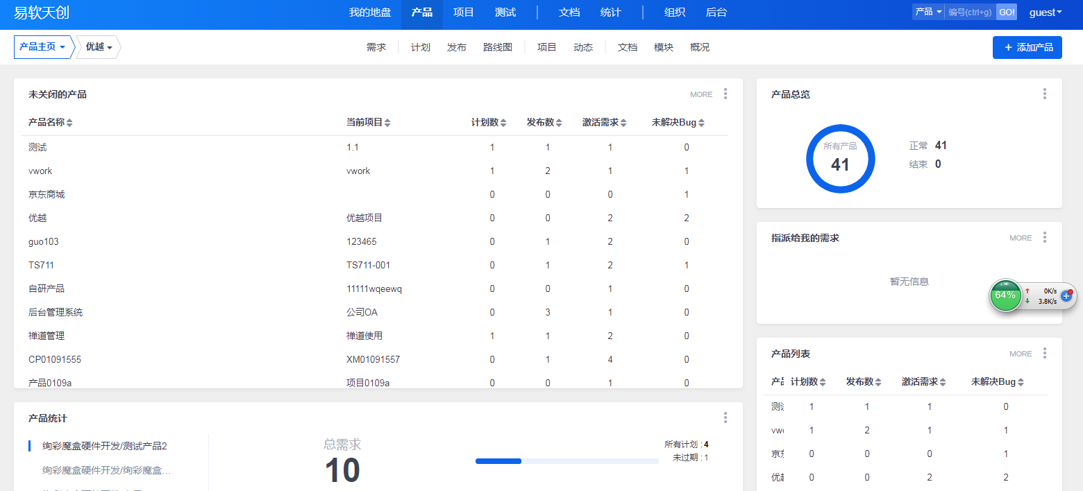
数据统计报表

Slide 7
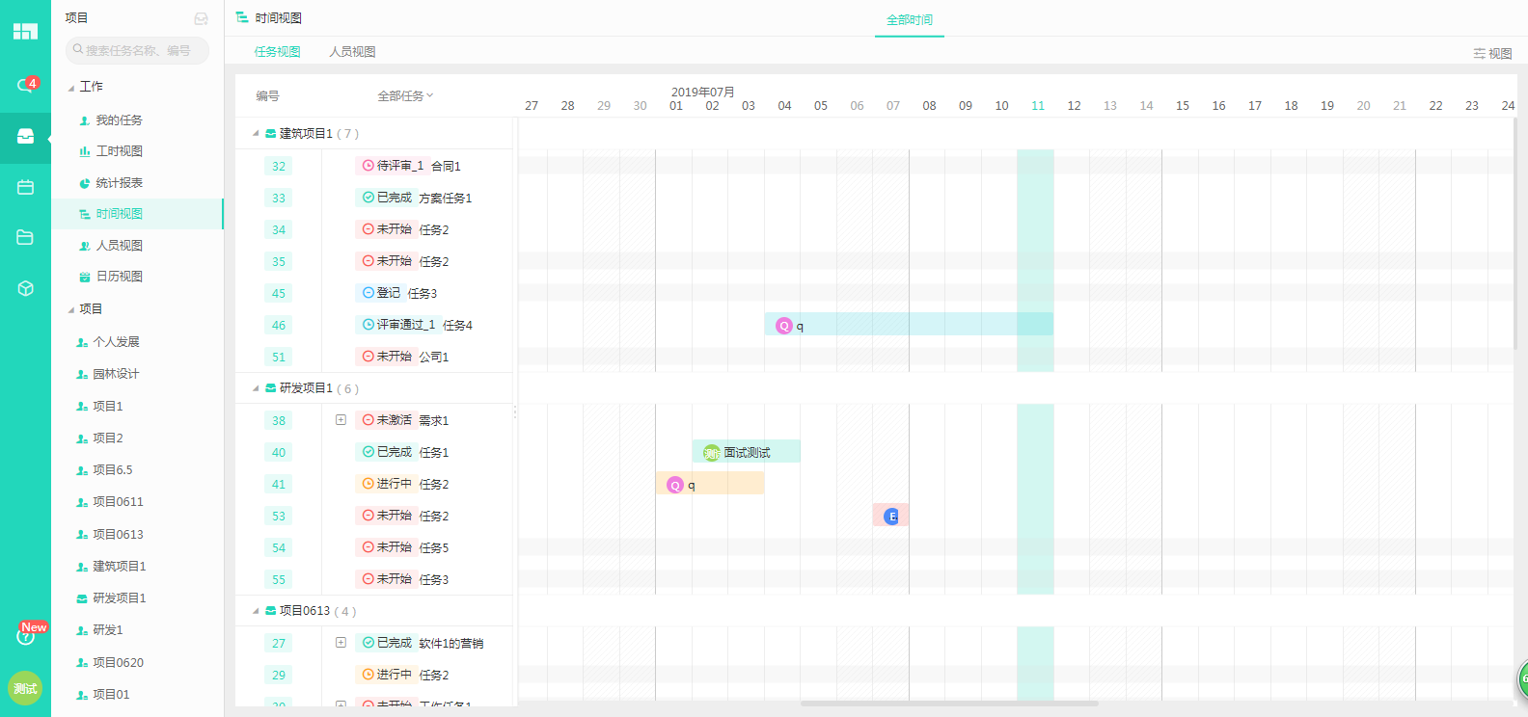
数据统计报表

Slide 8
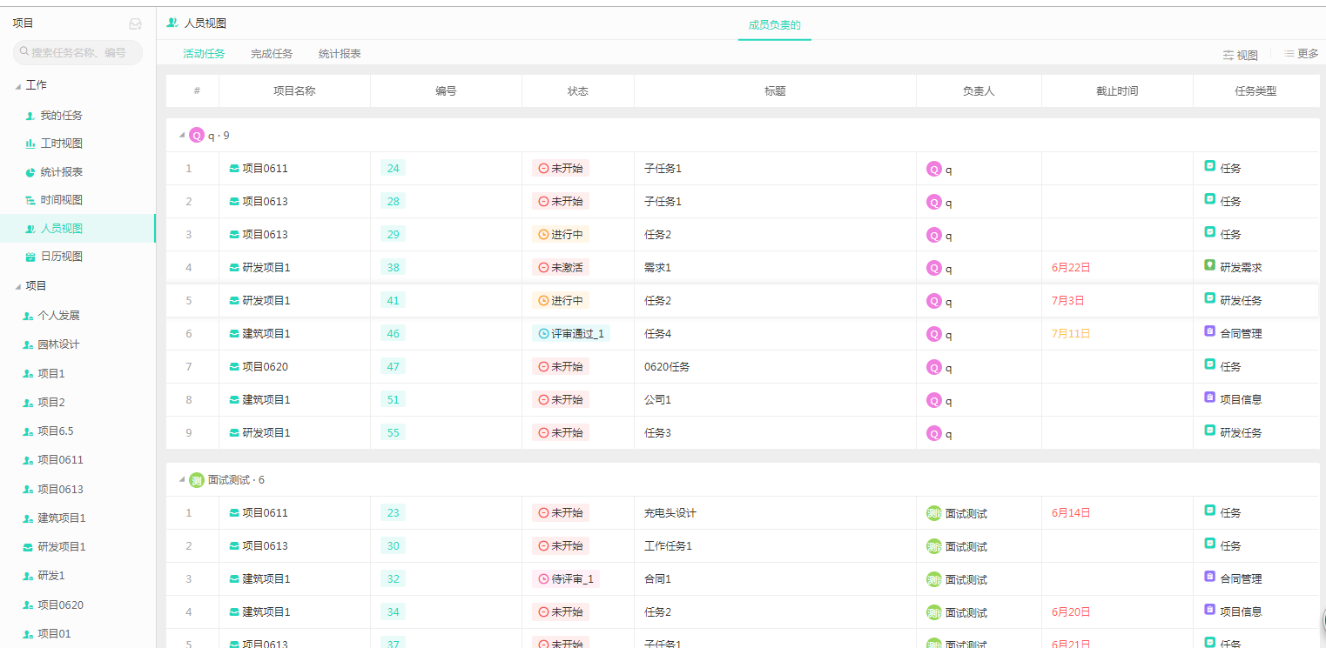
数据统计报表

Slide 9
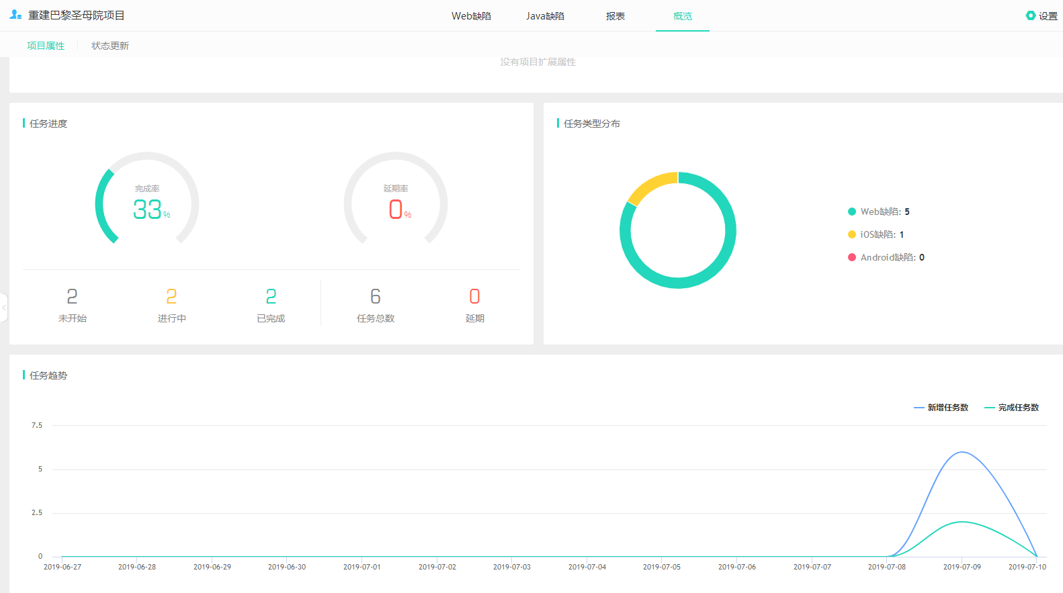
数据统计报表

Slide 10
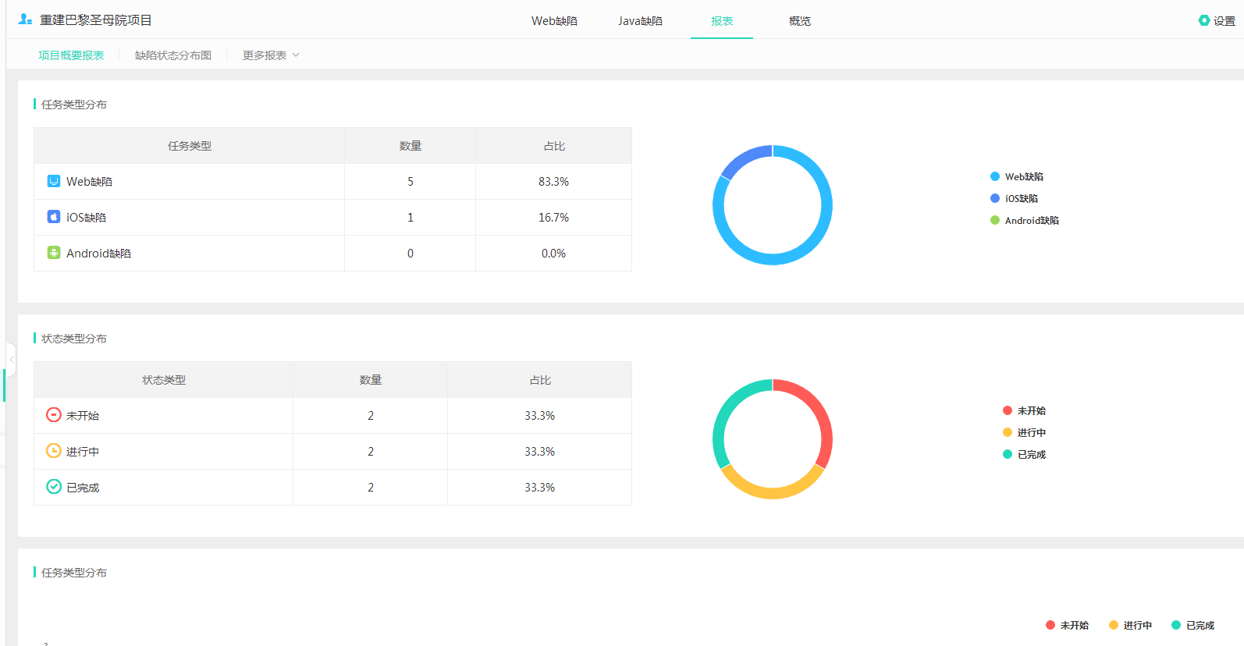
数据统计报表

Slide 11
移动端
禅道
Worktile
无。
提供App端，通过手机随时查看、接收任务，以及项目进度情况。

Slide 12
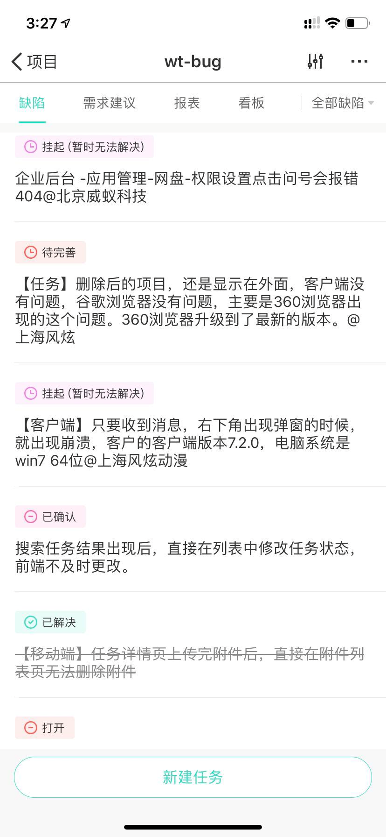
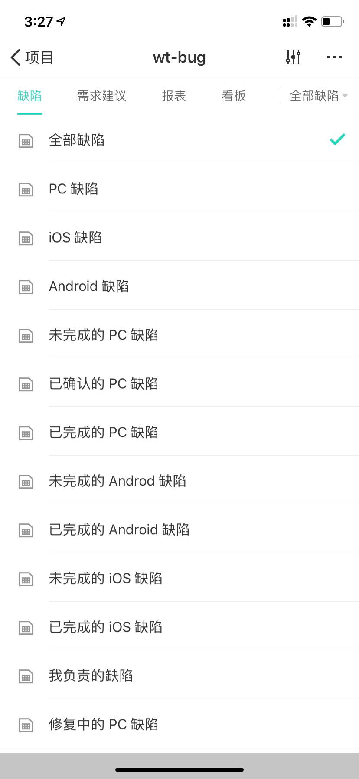
移动端

Slide 13
回收站
禅道
Worktile
无。
任何已删除的任务都归属到回收站中，如果是误删，可以恢复。

Slide 14
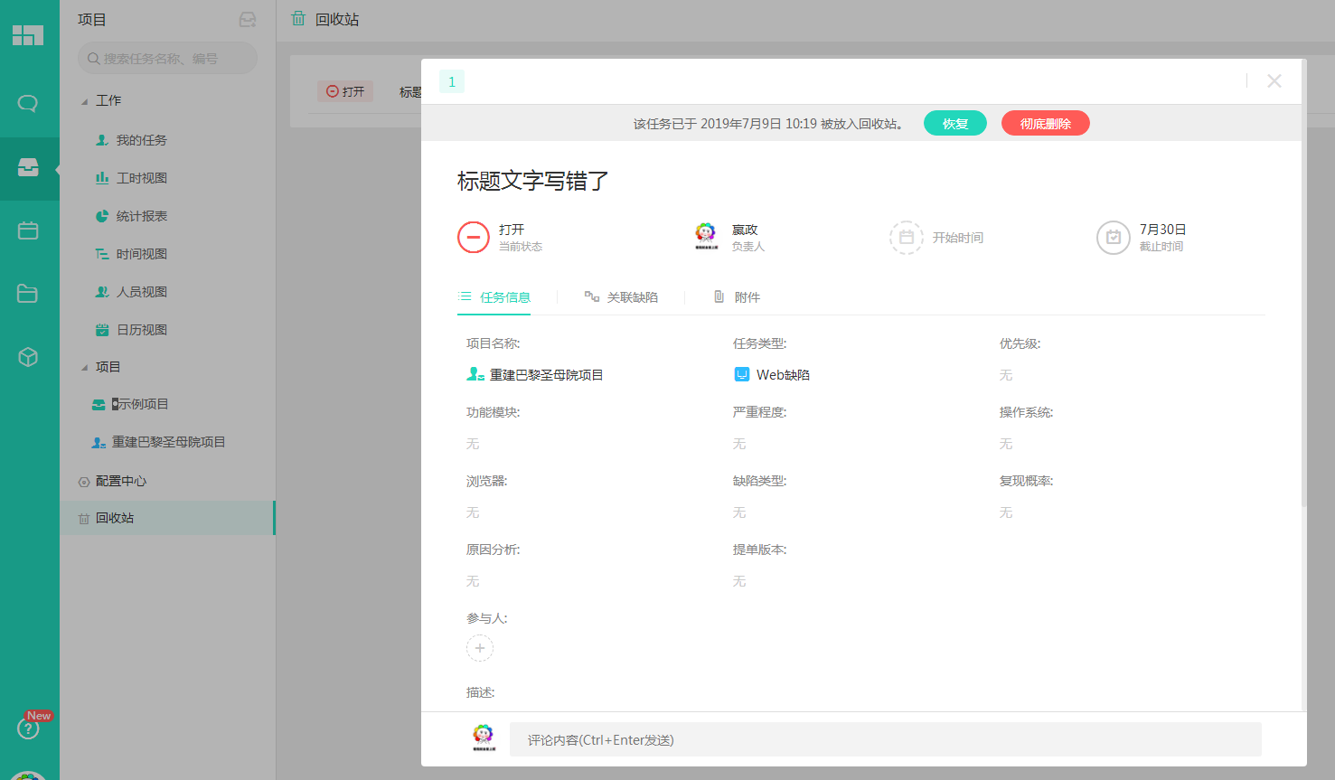
回收站

Slide 15
模板配置
配置中心
组件配置
权限配置

Slide 16
模板配置
禅道
Worktile
无。
根据不同的工作场景配置不同的项目模板，比如看板协作、事务管理、项目管理、敏捷开发、测试管理、缺陷管理等。

Slide 17
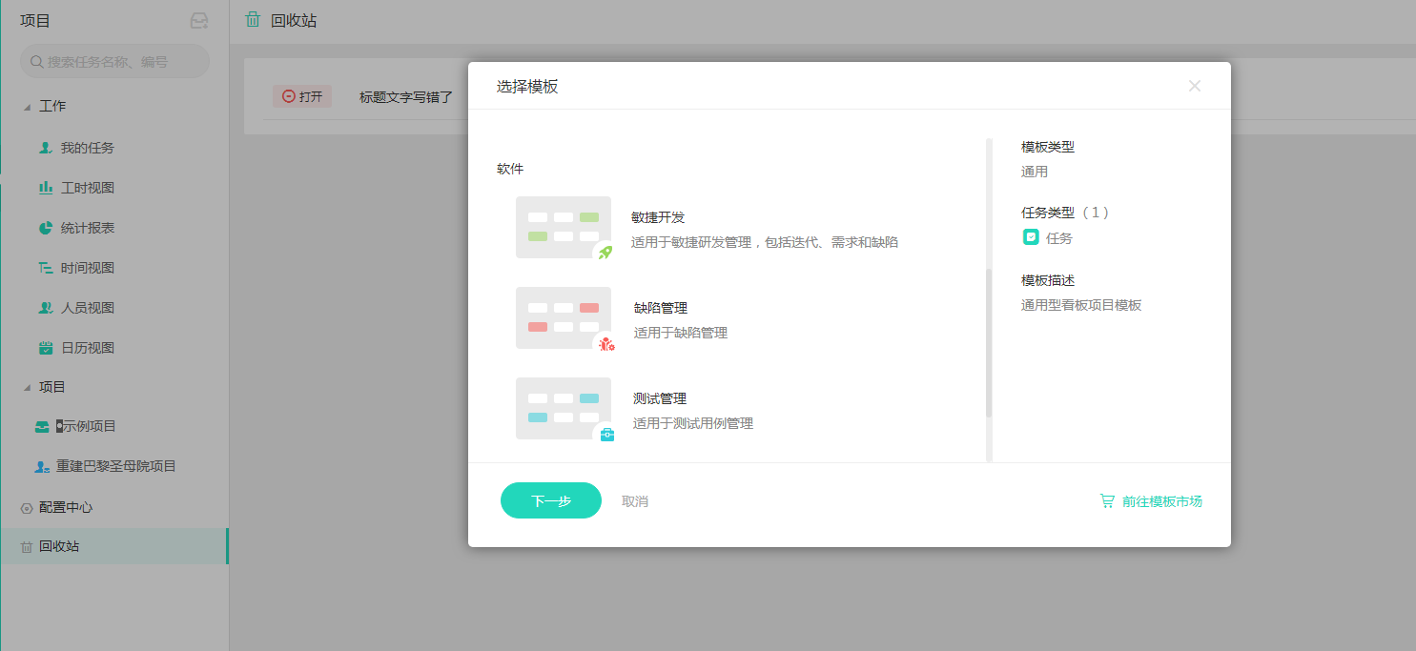
模板配置

Slide 18
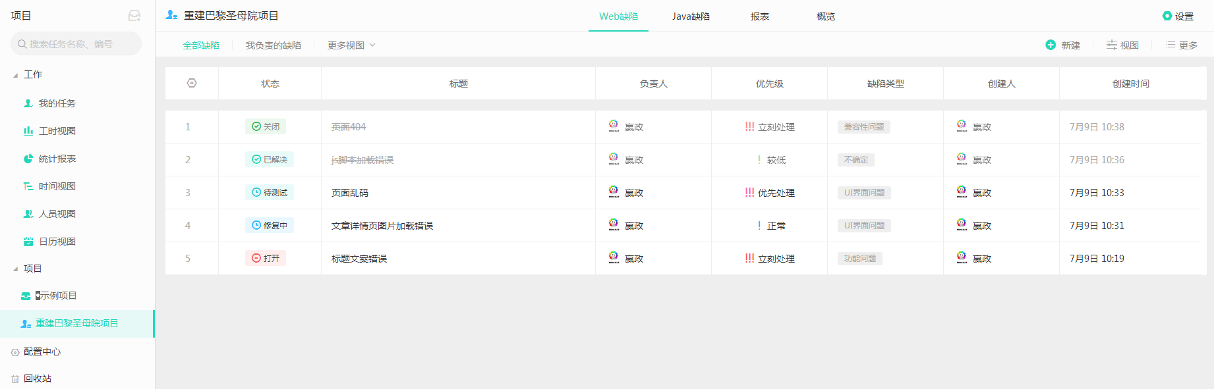
模板配置

Slide 19
组件配置
禅道
Worktile
无。
对项目各种组件（比如需求、任务、缺陷、迭代、报表、工时等）进行自由组合，也可以对不同任务类型定义不同的状态、属性、标签、优先级等进行配置。

Slide 20
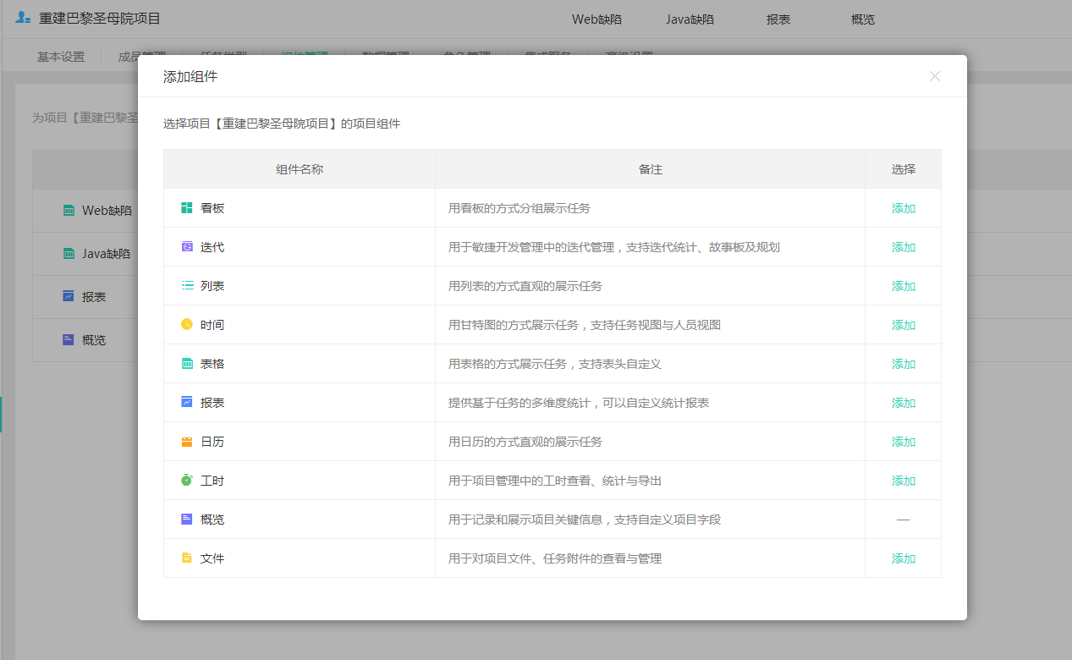
组件配置

Slide 21
权限配置
禅道
Worktile
权限配置过于简单，只能按部门设置权限。
针对项目级别的权限设置，还有企业级别的权限设置，权限设置可以细致到任务类型，还可以根据不同项目创建不同的角色权限模式。

Slide 22
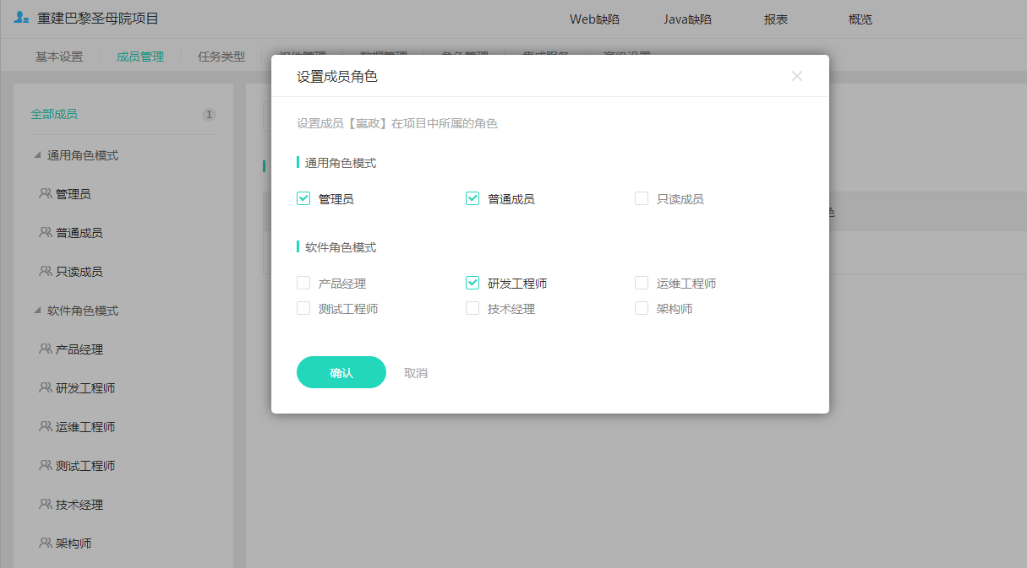
权限配置

Slide 23
禅道
Worktile
无。
用于统筹日程安排，可以邀请企业成员加入或者与成员共享，方便协调日程安排。
日历管理

Slide 24
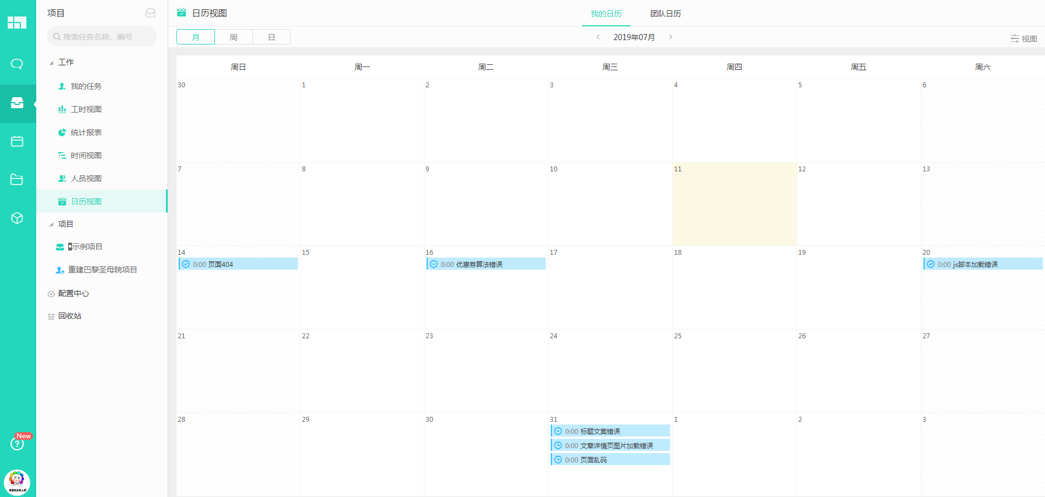
日历管理

Slide 25
禅道
Worktile
只具有导出功能。
提供数据导入和导出功能。支持禅道数据往worktile迁移。
数据迁移

Slide 26
禅道
Worktile
属于开源工具，无客户服务。任何功能优化和问题解决，均需要自行二次开发。
提供7*24小时的客户服务，有任何问题，都可以提出来，对方会及时给与反馈解决。同时合理的功能优化，对方也会及时反馈给产品去优化。
客户服务

Slide 27
禅道更多的是工作流程记录，缺乏数据视图、数据统计和报表等功能，没有起到项目管理作用。目前，我们需要使用excel等工具来协助管理，且这两个工具都是文档功能，不便于操作和管理，管理效率低下。但是开源。
简单易用，轻便直观。普通员工能够在不经培训的情况下即用即会，同时也给管理者带来更好的管理体验，尤其是强大的配置中心能带来很多个性化设置，满足不同层次的个性化需求。但是不开源。
78%
63%
52%

Slide 28
Thank you

